Slide 1
Давайте знакомиться
Лекция 0

Slide 2

Будем знакомы…
Романов Михаил Леонидович
Ведущий разработчик СКБ Контур
.Net-тренер компании EPAM Systems
Ведущий разработчик компании EPAM Systems
IT-аналитик группы компаний НПО «Компьютер»
Разработчик НПО «Компьютер»
Контакты
[Censored]

Slide 3
Представьтесь
?
Старосты
TG группа
С чем знакомы
.Net/.Net Core (IDE, консоль, Web)
БД (таблицы, поля, ключи), доступ из кода
Web

Slide 4
Курсы
Семестр | Курс
Осень 2022 | Инструментальные средства разработки ПО (Developer tools)
Весна (начало) 2022

Slide 5
Курсы (состав)
Курс | О чем (примерно)
Инструментальные средства разработки ПО | Процесс выпуска программного продукта (разница между «программой» и «продуктом») Технические роли в проекте: разработчики, тестировщики, DevOps Инструменты и автоматизация: Тестирование (модульное, интеграционное, UI) Управление выпуском и конфигурациями Код и артефакты Сборка Доставка и установка (деплоймент) Качество кода и стиль Code review Автоматический анализ кода Отладка и профилирование Документация

Slide 6
Инструментальные средства разработки ПО
Инструменты

Slide 7

Планы
Каждую неделю
1 – лекция
1 – лабораторная у 1 подгруппы
Для консультаций и сдачи работ !!!
Всего лабораторных:
Осень – 2 лабораторных
Весна – 1 лабораторная
Итог
Осень – зачет с оценкой
Весна – зачет

Slide 8
ОС
Основная
Windows 7+ (by default - 10)
Дополнительная (вероятно)
Linux (Ubuntu, Debian, …)
«На железе»
Виртуальная машина – Hyper-V, VirtualBox
Windows Subsystem for Linux (WSL2)
Notes:
Уточнить, знают ли они про Microsoft Imagine Premium

Slide 9
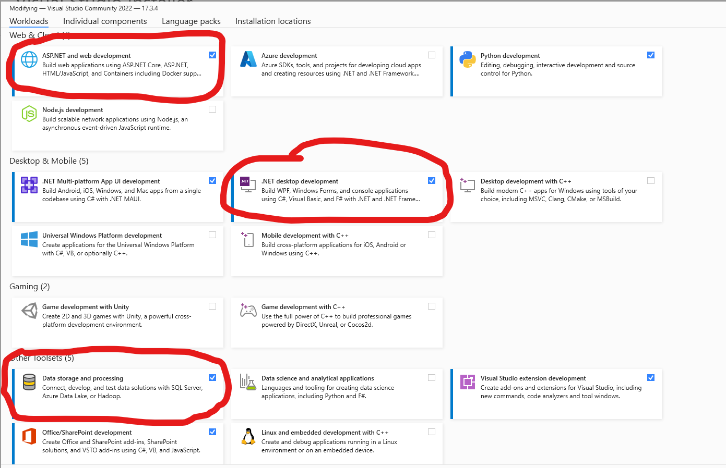
Tools
Language
.Net/C#
IDE
Visual Studio 2019/2022 (Community)
Workolads:
ASP.Net and Web Development
.Net desktop development
Data storage and processing
Individual components:
Git for Windows
VS Code
Остальное – в процессе

Slide 10
Как мы работаем…

Slide 11
Основные моменты
Материалы, примеры, задания, …
TG группа (создаст …)
https://github.com/MihailRomanov/DevTools_Course
Сдача лабораторных
https://github.com/<your_account>/DevTools_labXX
Личная встреча во время лабораторных
Приоритет того, чья сейчас подгруппа
Оперативная связь
Староста (only!!!)
Консультации, вопросы…
TG группа
Лабораторные
…

Slide 12
Требования к зачету
Осень
Допуск: 70% (лабораторные)
Зачет автоматом: 90% (лабораторные)
Весна:
Допуск: 80% (лабораторные)
Важно (!):
Веса убывают!
Проценты могут быть скорректированы

Slide 13
Дипломы

Slide 14
Только если вам это надо…
Cons
Pros
Высокий ритм
Еженедельный результат
Высокая сложность
Не учебная программа
Много изучать самим
Я не помогаю с оформлением
Получить в портфолио реальный (близкий к реальному!) проект
Опыт разработки близкий к реальному
Знания и навыки за пределами базового курса

Slide 15
Примеры тем
Расширения для VS
Инструмент для Code Review на базе Upsource/GitHub
Интеграция с GitLab (переходы между GitLab и VS, отображением Items, …)
Редактор VS для языка шаблонов (Scriban, T4)
…
Windows Cloud Provider для Yandex Disk (как OneDrive)
(!!!!) Стенд для курса ОС на базе Minix/FreeOS/Xv6 (кросс-компиляция, удаленная отладка, …)
… - что-то подобное

Slide 16
Если я хочу…
Определиться с темой
Конкретную предложенную
Одно из направлений
У меня своя (!)
А что есть еще? …
Зафиксировать тему у ОЛ
В след. ПТ – за дальнейшими инструкциями

Slide 17
Ваши вопросы

